Slide 1
Ακίνητη Προσθετική ΙI
Ανοικτά Ακαδημαϊκά Μαθήματα στο ΤΕΙ Αθήνας
Ενότητα 1: Γέφυρες (γενικά)
Αριστείδης Γαλιατσάτος
DDs, Dr Dent. Επίκουρος Καθηγητής ΤΕΙ Αθήνας
Τμήμα Οδοντικής Τεχνολογίας
Το περιεχόμενο του μαθήματος διατίθεται με άδεια Creative Commons εκτός και αν αναφέρεται διαφορετικά | Το έργο υλοποιείται στο πλαίσιο του Επιχειρησιακού Προγράμματος «Εκπαίδευση και Δια Βίου Μάθηση» και συγχρηματοδοτείται από την Ευρωπαϊκή Ένωση (Ευρωπαϊκό Κοινωνικό Ταμείο) και από εθνικούς πόρους.

Slide 2
Γέφυρα (1 από 5)
Είναι η προσθετική κατασκευή που εφαρμόζεται μόνιμα και σταθερά σε φυσικά δόντια και αντικαθιστά ένα ή περισσότερα δόντια που έχουν χαθεί.

Slide 3
Γέφυρα (2 από 5)
© Δημητροπούλου Ε. Η εργαστηριακή διαδικασία στην Ακίνητη Προσθετική. Αυτοέκδοση. Αθήνα 2004

Slide 4
Γέφυρα (3 από 5)
Οι γέφυρες στηρίζονται και συγκρατούνται στα φυσικά δόντια ή τις ρίζες που έχουν απομείνει στο φραγμό και μετά την κατασκευή τους συγκολλούνται μόνιμα σε αυτά.

Slide 5
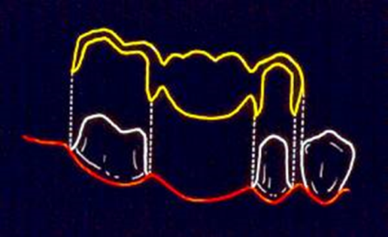
Γέφυρα (4 από 5)
© Αριστείδης Γαλιατσάτος
© Αριστείδης Γαλιατσάτος

Slide 6
Γέφυρα (5 από 5)
© Δημητροπούλου Ε. Η εργαστηριακή διαδικασία στην Ακίνητη Προσθετική. Αυτοέκδοση. Αθήνα 2004

Slide 7
Σκοπός των γεφυρών
Αποκατάσταση της αισθητικής εμφάνισης του ατόμου,
Αποκατάσταση των λειτουργιών της μάσησης και της ομιλίας,
Αποκατάσταση της διαταραγμένης ισορροπίας του στοματογναθικού συστήματος.

Slide 8
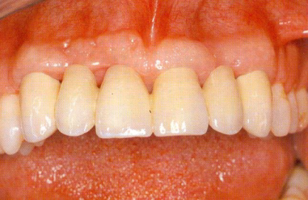
Αποκατάσταση αισθητικής
© Τσούτσος Α, Ανδριτσάκης Δ. Ακίνητη κλινική Προσθετική – Έγχρωμος Άτλαντας. 1η έκδοση, εκδόσεις Datamedica, Αθήνα 1987

Slide 9
Αποκατάσταση σωστής λειτουργίας του ΣΓΣ (1 από 4)
© Αριστείδης Γαλιατσάτος

Slide 10
Αποκατάσταση σωστής λειτουργίας του ΣΓΣ (2 από 4)
© Αριστείδης Γαλιατσάτος

Slide 11
Αποκατάσταση σωστής λειτουργίας του ΣΓΣ (3 από 4)
© Αριστείδης Γαλιατσάτος

Slide 12
Αποκατάσταση σωστής λειτουργίας του ΣΓΣ (4 από 4)
© Αριστείδης Γαλιατσάτος

Slide 13
Αίτια απώλειας δοντιών (1 από 2)
Οδοντική τερηδόνα,
Φλεγμονή του πολφού,
Νόσοι του περιοδοντίου,
Τραυματισμός δοντιών μετά από ατύχημα,
Γενικότερη νόσος.

Slide 14
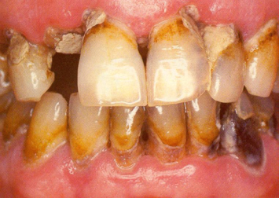
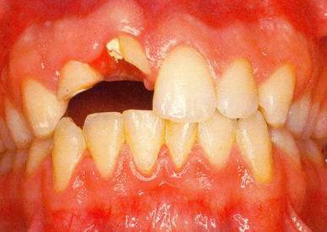
Αίτια απώλειας δοντιών (2 από 2)
© Τσούτσος Α, Ανδριτσάκης Δ. Ακίνητη κλινική Προσθετική – Έγχρωμος Άτλαντας. 1η έκδοση, εκδόσεις Datamedica, Αθήνα 1987

Slide 15
Κατασκευή γέφυρας (1 από 12)
ΑΠΑΡΑΙΤΗΤΗ ΠΡΟΥΠΟΘΕΣΗ για τη κατασκευή μιας γέφυρας είναι να υπάρχουν κατάλληλα για στήριξη φυσικά δόντια ή ρίζες και στα δύο άκρα του νωδού τμήματος της φατνιακής ακρολοφίας.

Slide 16
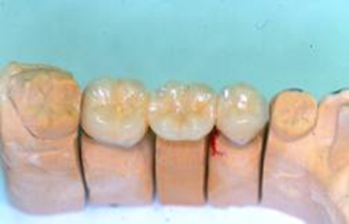
Κατασκευή γέφυρας (2 από 12)
© Αριστείδης Γαλιατσάτος
© Αριστείδης Γαλιατσάτος

Slide 17
Κατασκευή γέφυρας (3 από 12)
© Δημητροπούλου Ε. Η εργαστηριακή διαδικασία στην Ακίνητη Προσθετική. Αυτοέκδοση. Αθήνα 2004

Slide 18
Κατασκευή γέφυρας (4 από 12)
© Δημητροπούλου Ε. Η εργαστηριακή διαδικασία στην Ακίνητη Προσθετική. Αυτοέκδοση. Αθήνα 2004

Slide 19
Κατασκευή γέφυρας (5 από 12)
© Δημητροπούλου Ε. Η εργαστηριακή διαδικασία στην Ακίνητη Προσθετική. Αυτοέκδοση. Αθήνα 2004

Slide 20
Κατασκευή γέφυρας (6 από 12)
© Αριστείδης Γαλιατσάτος

Slide 21
Κατασκευή γέφυρας (7 από 12)
© Αριστείδης Γαλιατσάτος

Slide 22
Κατασκευή γέφυρας (8 από 12)
© Αριστείδης Γαλιατσάτος

Slide 23
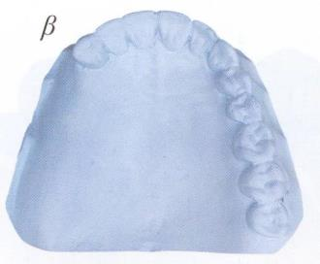
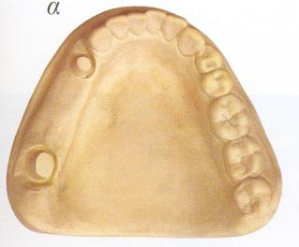
Κατασκευή γέφυρας (9 από 12)
© Δημητροπούλου Ε. Η εργαστηριακή διαδικασία στην Ακίνητη Προσθετική. Αυτοέκδοση. Αθήνα 2004
© Τσούτσος Α, Ανδριτσάκης Δ. Ακίνητη κλινική Προσθετική – Έγχρωμος Άτλαντας. 1η έκδοση, εκδόσεις Datamedica, Αθήνα 1987

Slide 24
Κατασκευή γέφυρας (10 από 12)
© Δημητροπούλου Ε. Η εργαστηριακή διαδικασία στην Ακίνητη Προσθετική. Αυτοέκδοση. Αθήνα 2004

Slide 25
Κατασκευή γέφυρας (11 από 12)
© Δημητροπούλου Ε. Η εργαστηριακή διαδικασία στην Ακίνητη Προσθετική. Αυτοέκδοση. Αθήνα 2004

Slide 26
Κατασκευή γέφυρας (12 από 12)
© Δημητροπούλου Ε. Η εργαστηριακή διαδικασία στην Ακίνητη Προσθετική. Αυτοέκδοση. Αθήνα 2004

Slide 27
Ορολογία ακίνητων γεφυρών (1 από 2)
ΣΤΗΡΙΓΜΑ: τα φυσικά δόντια ή ρίζες που βρίσκονται εκατέρωθεν της νωδής περιοχής,
ΣΥΓΚΡΑΤΗΜΑ: το μέρος της γέφυρας που εφαρμόζει πάνω στο δόντι στήριγμα,
ΓΕΦΥΡΩΜΑ: το μέρος της γέφυρας που αντικαθιστά ένα ή περισσότερα δόντια που έχουν απολεσθεί,
ΣΥΝΔΕΣΜΟΣ: το μέρος της γέφυρας που ενώνει το γεφύρωμα με τα συγκρατήματα.

Slide 28
Ορολογία ακίνητων γεφυρών (2 από 2)
Συγκράτημα
Σύνδεσμοι
Συγκράτημα
© Γαλιατσάτος Αριστείδης
Γεφύρωμα
Στηρίγματα

Slide 29
Παράγοντες που καθορίζουν την τοποθέτηση μιας γέφυρας
Ηλικία του ατόμου,
Δυνατότητα καλής συνεργασίας μαζί του,
Επίπεδο στοματικής υγιεινής,
Υγεία του περιοδοντίου,
Σύγκλειση,
Έκταση της νωδής περιοχής,
Θέση της νωδής περιοχής στο οδοντικό τόξο,
Στηρικτική ικανότητα των δοντιών στηριγμάτων.

Slide 30
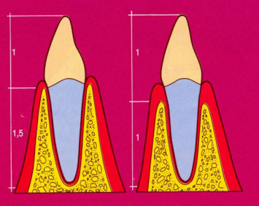
Στηρικτική ικανότητα δοντιών
Γομφίοι
Κυνόδοντες
Προγόμφιοι
Κεντρικοί τομείς άνω
Πλάγιοι τομείς άνω
Τομείς κάτω
© Τσούτσος Α, Ανδριτσάκης Δ. Ακίνητη κλινική Προσθετική – Έγχρωμος Άτλαντας. 1η έκδοση, εκδόσεις Datamedica, Αθήνα 1987

Slide 31
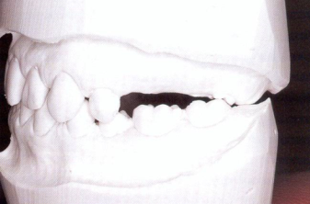
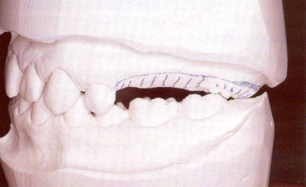
Σύγκλειση
© Τσούτσος Α, Ανδριτσάκης Δ. Ακίνητη κλινική Προσθετική – Έγχρωμος Άτλαντας. 1η έκδοση, εκδόσεις Datamedica, Αθήνα 1987

Slide 32
Έκταση και θέση της νωδής περιοχής
© Δημητροπούλου Ε. Η εργαστηριακή διαδικασία στην Ακίνητη Προσθετική. Αυτοέκδοση. Αθήνα 2004

Slide 33
Υλικά κατασκευής γεφυρών
Οδοντιατρικά κράματα,
Ακρυλική ρητίνη,
Πολυμερή υλικά,
Πορσελάνη,
Συνδυασμοί των ανωτέρω.

Slide 34
Τύποι ακίνητων γεφυρών (1 από 2)
Μεταλλική γέφυρα,
Ολική χυτή με όψη,
Ακρυλική γέφυρα,
Μεταλλοπολυμερή γέφυρα,
Μεταλλοκεραμική γέφυρα,
Ολοκεραμική γέφυρα.

Slide 35
Τύποι ακίνητων γεφυρών (2 από 2)
© Δημητροπούλου Ε. Η εργαστηριακή διαδικασία στην Ακίνητη Προσθετική. Αυτοέκδοση. Αθήνα 2004

Slide 36
Εργαστηριακά στάδια κατασκευής γεφυρών
Κατασκευή εκμαγείων,
Διαμόρφωση κέρινου ομοιώματος,
Επένδυση με πυρόχωμα,
Αποκήρωση και προθέρμανση,
Χύτευση,
Λείανση και στίλβωση του χυτού.

Slide 37
Τέλος Ενότητας

Slide 38
Σημειώματα

Slide 39
Σημείωμα Αναφοράς
Copyright Τεχνολογικό Εκπαιδευτικό Ίδρυμα Αθήνας, Αριστείδης Γαλιατσάτος 2014. Αριστείδης Γαλιατσάτος. «Ακίνητη Προσθετική ΙI. Ενότητα 1: Γέφυρες (γενικά)». Έκδοση: 1.0. Αθήνα 2014. Διαθέσιμο από τη δικτυακή διεύθυνση: ocp.teiath.gr.

Slide 40
Σημείωμα Αδειοδότησης
Το παρόν υλικό διατίθεται με τους όρους της άδειας χρήσης Creative Commons Αναφορά, Μη Εμπορική Χρήση Παρόμοια Διανομή 4.0 [1] ή μεταγενέστερη, Διεθνής Έκδοση. Εξαιρούνται τα αυτοτελή έργα τρίτων π.χ. φωτογραφίες, διαγράμματα κ.λ.π., τα οποία εμπεριέχονται σε αυτό. Οι όροι χρήσης των έργων τρίτων επεξηγούνται στη διαφάνεια «Επεξήγηση όρων χρήσης έργων τρίτων».
Τα έργα για τα οποία έχει ζητηθεί άδεια αναφέρονται στο «Σημείωμα Χρήσης Έργων Τρίτων».
[1] http://creativecommons.org/licenses/by-nc-sa/4.0/
Ως Μη Εμπορική ορίζεται η χρήση:
που δεν περιλαμβάνει άμεσο ή έμμεσο οικονομικό όφελος από την χρήση του έργου, για το διανομέα του έργου και αδειοδόχο
που δεν περιλαμβάνει οικονομική συναλλαγή ως προϋπόθεση για τη χρήση ή πρόσβαση στο έργο
που δεν προσπορίζει στο διανομέα του έργου και αδειοδόχο έμμεσο οικονομικό όφελος (π.χ. διαφημίσεις) από την προβολή του έργου σε διαδικτυακό τόπο
Ο δικαιούχος μπορεί να παρέχει στον αδειοδόχο ξεχωριστή άδεια να χρησιμοποιεί το έργο για εμπορική χρήση, εφόσον αυτό του ζητηθεί.

Slide 41
Επεξήγηση όρων χρήσης έργων τρίτων
©
Δεν επιτρέπεται η επαναχρησιμοποίηση του έργου, παρά μόνο εάν ζητηθεί εκ νέου άδεια από το δημιουργό.
διαθέσιμο με άδεια CC-BY
Επιτρέπεται η επαναχρησιμοποίηση του έργου και η δημιουργία παραγώγων αυτού με απλή αναφορά του δημιουργού.
διαθέσιμο με άδεια CC-BY-SA
Επιτρέπεται η επαναχρησιμοποίηση του έργου με αναφορά του δημιουργού, και διάθεση του έργου ή του παράγωγου αυτού με την ίδια άδεια.
διαθέσιμο με άδεια CC-BY-ND
Επιτρέπεται η επαναχρησιμοποίηση του έργου με αναφορά του δημιουργού.
Δεν επιτρέπεται η δημιουργία παραγώγων του έργου.
διαθέσιμο με άδεια CC-BY-NC
Επιτρέπεται η επαναχρησιμοποίηση του έργου με αναφορά του δημιουργού.
Δεν επιτρέπεται η εμπορική χρήση του έργου.
διαθέσιμο με άδεια CC-BY-NC-SA
Επιτρέπεται η επαναχρησιμοποίηση του έργου με αναφορά του δημιουργού
και διάθεση του έργου ή του παράγωγου αυτού με την ίδια άδεια.
Δεν επιτρέπεται η εμπορική χρήση του έργου.
διαθέσιμο με άδεια CC-BY-NC-ND
Επιτρέπεται η επαναχρησιμοποίηση του έργου με αναφορά του δημιουργού.
Δεν επιτρέπεται η εμπορική χρήση του έργου και η δημιουργία παραγώγων του.
διαθέσιμο με άδεια
CC0 Public Domain
Επιτρέπεται η επαναχρησιμοποίηση του έργου, η δημιουργία παραγώγων αυτού και η εμπορική του χρήση, χωρίς αναφορά του δημιουργού.
διαθέσιμο ως κοινό κτήμα
Επιτρέπεται η επαναχρησιμοποίηση του έργου, η δημιουργία παραγώγων αυτού και η εμπορική του χρήση, χωρίς αναφορά του δημιουργού.
χωρίς σήμανση
Συνήθως δεν επιτρέπεται η επαναχρησιμοποίηση του έργου.

Slide 42
Διατήρηση Σημειωμάτων
Οποιαδήποτε αναπαραγωγή ή διασκευή του υλικού θα πρέπει να συμπεριλαμβάνει:
το Σημείωμα Αναφοράς
το Σημείωμα Αδειοδότησης
τη δήλωση Διατήρησης Σημειωμάτων
το Σημείωμα Χρήσης Έργων Τρίτων (εφόσον υπάρχει)
μαζί με τους συνοδευόμενους υπερσυνδέσμους.

Slide 43
Σημείωμα Χρήσης Έργων Τρίτων
Το Έργο αυτό κάνει χρήση περιεχομένου από τα ακόλουθα έργα:
Δημητροπούλου Ε. Η εργαστηριακή διαδικασία στην Ακίνητη Προσθετική. Αυτοέκδοση. Αθήνα 2004.
Τσούτσος Α, Ανδριτσάκης Δ. Ακίνητη κλινική Προσθετική – Έγχρωμος Άτλαντας. 1η έκδοση, εκδόσεις Datamedica, Αθήνα 1987

Slide 44
Χρηματοδότηση
Το παρόν εκπαιδευτικό υλικό έχει αναπτυχθεί στo πλαίσιo του εκπαιδευτικού έργου του διδάσκοντα.
Το έργο «Ανοικτά Ακαδημαϊκά Μαθήματα στο ΤΕΙ Αθήνας» έχει χρηματοδοτήσει μόνο την αναδιαμόρφωση του εκπαιδευτικού υλικού.
Το έργο υλοποιείται στο πλαίσιο του Επιχειρησιακού Προγράμματος «Εκπαίδευση και Δια Βίου Μάθηση» και συγχρηματοδοτείται από την Ευρωπαϊκή Ένωση (Ευρωπαϊκό Κοινωνικό Ταμείο) και από εθνικούς πόρους.

